Slide 1
מבוא לתכנות מערכות
Linked List

Slide 2
ביחידה זו נלמד
רשימה מקושרת חד כיוונית
הגדרה
פעולות על רשימה
יתרונות וחסרונות הרשימה
מימושים ב C
רשימה מקושרת דו כיוונית
רשימה מקושרת מעגלית (לימוד עצמי)
רשימה דו מקושרת (לימוד עצמי)

Slide 3
הגדרה
רשימה מקושרת חד-כיוונית (singly linked list) היא אוסף של איברים (רשומות) כאשר בכל איבר מאוחסן מידע וכן "קישור" לאיבר הבא ברשימה
הגישה אל המבנה היא בעזרת קישור לראש הרשימה (האיבר הראשון בה)
הקישור לראש הרשימה נקרא head.
האיבר האחרון מצביע לקישור NULL.
head
מידע
מידע
מידע
מידע

Slide 4
פעולות על הרשימה
Init(head) – איתחול הרשימה (ריקה), head – קישור לראש הרשימה.
Insert(node,value) – הכנסת רשומה חדשה המכילה מידע value אחרי רשומה node
Delete(node) - מחיקת רשומה אחרי node
Find(head,value) – חיפוש מידע value ברשימה החל מ- head

Slide 5
פעולות נוספות
בדיקה האם הרשימה ריקה
עדכון ערך של איבר:
עדכון האיבר שנמצא במקום k ברשימה לערך חדש
עדכון האיבר שערכו x לערך חדש

Slide 6
דגשים
רשימה מקושרת אינה מערך, האברים שלה לא בהכרח נמצאים ברצף בזיכרון.
לא ניתן לגשת לאיבר של רשימה מקושרת כשם שניגשים לאיבר במערך, A[n] והאיבר הבא אינו A[n+1].

Slide 7
איתחול רשימה - Init(head)
לקשר head לסימן הסוף NULL
זוהי בעצם רשימה ריקה.
head

Slide 8
הוספת איבר לרשימה - Insert
Insert(node,value) - הכנסת רשומה חדשה המכילה מידע value אחרי רשומה node
צור רשומה חדשה
מלא את שדות המידע שלה
העתק אל שדה המצביע שלה את הקישור משדה המצביע של ה-node
קשר את node אל הרשומה החדשה
head
value
מידע
מידע
מידע
node

Slide 9
מחיקת איבר מהרשימה Delete
Delete(node) - מחיקת רשומה אחרי node
הערה: node מצביע לרשומה הקודמת לזו שהולכת להימחק (יהי dead הקישור לרשומה הנמחקת)
לקשר את node לרשומה העוקבת ל-dead
למחוק את dead
head
dead
מידע
מידע
מידע
מידע
node

Slide 10
חיפוש ערך ברשימה Find
Find(head,value) - חיפוש מידע value ברשימה החל מ- head
לעבור על הרשימה איבר-איבר החל מ-head
בכל רשומה להשוות את המידע הנשמר בה עם הערך המבוקש value (נניח, value = z)
כאשר מתקבל שוויון, להחזיר את הקישור לאיבר הרלוונטי
הנחה: אין כפל ערכים ברשימה (אחרת, יש לסרוק את כולה)
check
head
result
value?x
value≠x
x
y
value?y
value≠y
z
value?z
value=z
t

Slide 11
יעילות הפעולות על הרשימה
פעולות Init, Insert ו-Delete נעשות ב-O(1)
לעומת זאת, פעולת Find עלולה, במקרה הגרוע, לסרוק את כל הרשימה איבר-איבר
למשל, סריקת הרשימה כולה תתרחש כאשר:
האיבר המבוקש נמצא בסוף המבנה
הערך שמחפשים אותו לא נמצא כלל ברשימה
לכן, סיבוכיות של Find היא O(N) (עבור רשימה בגודל N)

Slide 12
נקודות חלשות בפעולות על הרשימה
פעולת המחיקה – Delete – זקוקה למצביע לאיבר הקודם לזה הנמחק
זה מבלבל
הדבר גם אינו נוח לפעמים, כאשר ישנו בידינו רק מצביע לאיבר שברצוננו למחוק (לדוגמה, קיבלנו אותו מפעולת החיפוש)
עדכון – Insert/Delete – בראש הרשימה מתבצע (טכנית) שונה מאשר עדכון במקום אחר. זה מכריח:
יצירת קוד נוסף לטיפול בראש הרשימה
הוספת בדיקות לפני כל פעולת עדכון (כדי להחליט באיזו פונקציה להשתמש)

Slide 13
יתרונות הרשימה יחסית למערך
הקצאת זכרון דינמית – אין צורך לדעת מראש את גודל המבנה המירבי
עדכון דינמי יעיל – קל להוסיף ולהוציא איברים בכל מקום ברשימה ללא צורך בטיפול ב"חורים" (פתיחה וסגירה של מרווחים בתוך סדרת הנתונים שבמבנה)
גמישות בהקצאת הזכרון – אין צורך בגושי זכרון גדולים ורצופים

Slide 14
חסרונות הרשימה יחסית למערך
יותר מקום בזכרון נצרך – לשמירת המצביעים
אין גישה לאיברים לפי אינדקסים – כדי למצוא רשומה i-ית (i הינו מספר סידורי) יש לסרוק את הרשימה החל מראשה ולדלג על i או i-1 איברים
שימוש יותר מורכב (אך לא בהרבה)

Slide 15
שיפור פעולות עדכון בראש הרשימה
בכדי להמנע מהתייחסות מיוחדת למקרים בהם פעולה כלשהי מופעלת על האיבר הראשון, נהוג להגדיר כותרת ( header)
כותרת זוהי רשומה ראשונה, אשר לא מהווה איבר ברשימה
תפקידה להצביע בשדה המצביע שלה על האיבר הראשון
שדות האינפורמציה של הכותרת אינם רלוונטיים, וניתן לשמור בהם מידע כללי לגבי הרשימה
head
מידע
מידע
מידע

Slide 16
מימושים
קיימות שתי גישות עיקריות:
מימוש דינמי (ע"י הקצאות זכרון דינמיות)
מימוש בעזרת מערך
נראה את המימוש הדינמי בשפת C

Slide 17
מימוש רשומה ב-C
typedef int DATA;
typedef struct node {
DATA key;
struct node* next;
}NODE;
typedef struct {
NODE head;
}LIST;
LIST myList;
key
צומת כותר שהוא מצביע לאיבר הראשון האמיתי של הרשימה המקושרת
יצירת משתנה מטיפוס הרשימה

Slide 18
איבר הראשון
LIST mylist; יצירת משתנה מטיפוס הרשימה
&mylist.head מצביע לכותר
mylist.head.next מצביע לאיבר הראשון האמיתי ברשימה

Slide 19
מימוש Init ב-C
BOOL L_init ( LIST* pList )
{
if ( pList == NULL ) return False;
pList->head.next = NULL;
return True;
}
הגדרת סוג משתנה חדש
typedef enum {False, True} BOOL;
pList
head

Slide 20
מימוש Insert ב-C
//pNode: pointer to node BEFORE the place for the new one
NODE* L_insert(NODE* pNode, DATA Value)
{
NODE* tmp;
if (!pNode ) return NULL;
tmp = (NODE*)malloc(sizeof(NODE));
if ( tmp != NULL ) {
tmp->key = Value;
tmp->next = pNode->next;
pNode->next = tmp;
}
return tmp;
}
Value
tmp
head
key
key
pNode

Slide 21
מימוש Delete ב-C
pNode:pointer to node BEFORE the node to be deleted
BOOL L_delete(NODE* pNode)
{
NODE* tmp;
if ( !pNode || !(tmp = pNode->next) ) return False;
pNode->next = tmp->next;
free(tmp);
return True;
}
pNode
tmp
head
key
key

Slide 22
מימוש Free ב-C
שחרור כל ההקצאות
BOOL L_free(LIST* pList)
{
NODE *tmp;
BOOL cont = TRUE;
if ( !pList ) return False;
tmp = &(pList->head);
while(cont)
cont = L_delete(tmp);
return True;
}

Slide 23
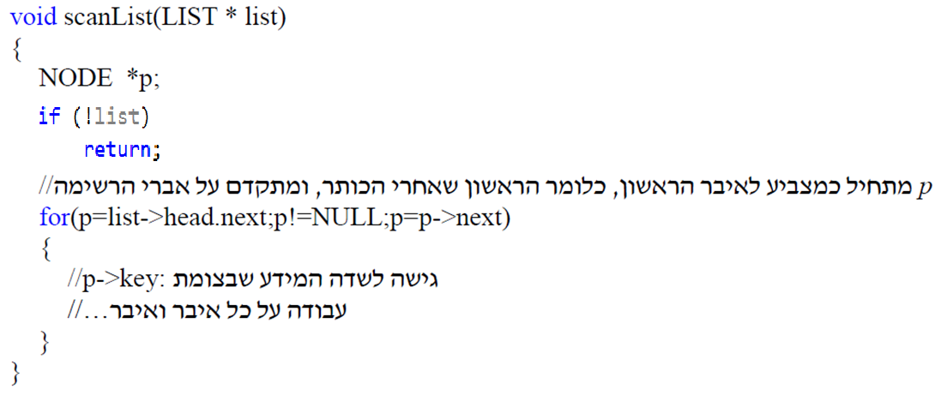
מעבר על רשימה for

Slide 24
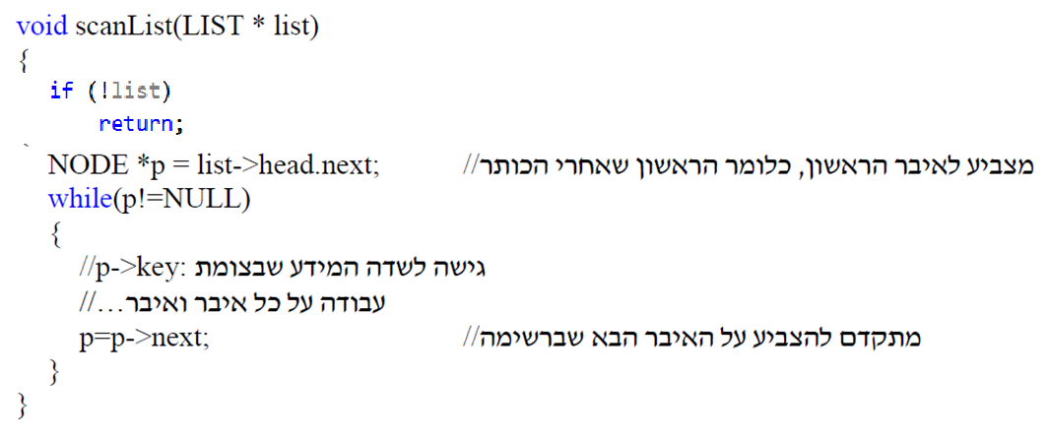
מעבר על רשימה while

Slide 25
מימוש Find ב-C
//pNode:pointer to node to start the search
NODE* L_find(NODE* pNode, DATA Value)
{
NODE* tmp = pNode;
while(tmp != NULL)
{
if(tmp->key == Value)
return tmp;
tmp = tmp->next;
}
return NULL;
}

Slide 26
רשימה מקושרת דו-כיוונית
רשימה מקושרת דו-כיוונית (doubly linked list) מוגדרת בדומה לחד-כיוונית, פרט לכך שכל רשומה בה מכילה שני שדות המצביעים: קדימה (next) ואחורה (prev)
head
tail
מידע
מידע
מידע

Slide 27
פרטי מימוש של רשימה דו-כיוונית
לכל רשומה ישנם 2 מצביעים prev ו-next
במימוש דינמי אלה 2 שדות ב-struct
לא הכרחי, אך די הגיוני לשמור מצביעים לשני קצות הרשימה head ו-tail
השימוש בכותרות עדיין מועיל
במימוש פעולות העדכון יש לטפל במצביעים בשני הכיוונים
הפעולה Delete מקבלת ישירות מצביע לאיבר שיש למחקו

Slide 28
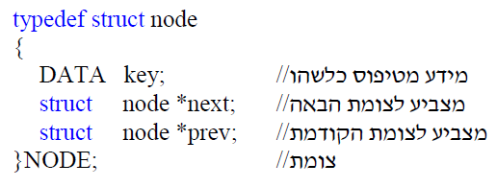
רשימה מקושרת דו-כיוונית
כאשר אין שימוש באיבר כותר, באיבר הראשון prev יצביע ל NULL.

Slide 29
רשימה דו-כיוונית vs. חד-כיוונית
יתרונות:
תנועה דו כיוונית על הרשימה.
מימוש פעולת Delete יותר פשוט – ניתן למחוק את הרשומה ש-node מצביע עליה בצורה ישרה
מכל איבר ברשימה לכל איבר אחר ניתן להגיע במספר צעדים השווה למרחק בין האיברים
ניתן להוסיף איבר חדש גם מימין וגם משמאל ביחס לאיבר node כלשהו.

Slide 30
רשימה דו-כיוונית vs. חד-כיוונית
חסרונות:
כל פעולת הוספה/מחיקה מבצעת פי 2 יותר עדכוני מצביעים
המבנה תופס יותר מקום

Slide 31
שימושים נוספים
ישנם מבני נתונים בסיסים הממומשים ע"י רשימה מקושרת:
Stack – מחסנית
Queue – תור
Tree – עצים (אדפטציה של רשימה מקושרת)

Slide 32
לימוד עצמי

Slide 33
רשימה מעגלית
רשימה מעגלית (circularly linked list) מוגדרת כרשימה חד-כיוונית, בה האיבר האחרון מצביע על הראשון ולא על NULL.
השימוש ברשימה מעגלית נעשה כאשר מבצעים סיורים ציקליים במבנה.
head
מידע
מידע
מידע
מידע

Slide 34
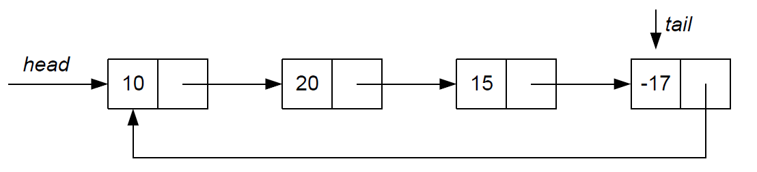
רשימה מעגלית ללא כותר
לשם נוחות שימוש ברשימה מעגלית נוסיף מצביע בשם tail שיצביע תמיד על האיבר האחרון.
בכל פעולה שנבצע על הרשימה נעדכן את tail כך שיצביע על האיבר האחרון.
ה next של ה tail יהיה האיבר הראשון.
רשימה מעגלית ללא כותר:

Slide 35
רשימה מעגלית ללא כותר - head ו tail
ברשימה ללא כותר כאשר הרשימה ריקה tail ו head מצביעים ל NULL.
אם ברשימה יש רק איבר אחד המצביע שלו מצביע לעצמו וכן tail ו head מצביעים אליו.
גם ברשימה מקושרת רגילה ניתן להוסיף מצביע tail.

Slide 36
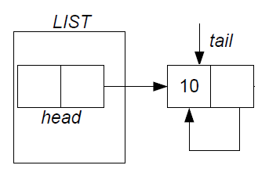
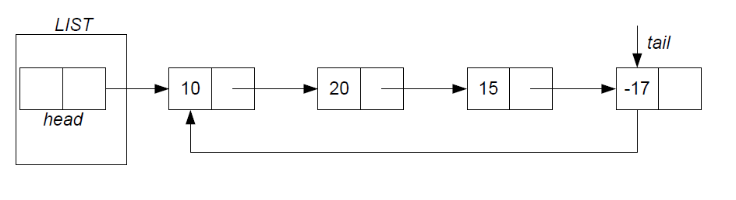
רשימה מעגלית עם כותר
האיבר האחרון tail מצביע לאיבר הראשון.
ברשימה עם כותר כאשר הרשימה ריקה tail ו head מצביעים לכותר.
רשימה מעגלית עם כותר. יש מימושים בהם האיבר האחרון מצביע לכותר ולא לאיבר הראשון.

Slide 37
יתרונות הרשימה המעגלית
אפשר לגשת מכל איבר לכל איבר.
אם קיים המצביע tail אפשר לשרשר רשימות מעגליות בזמן קבוע O(1) – כלומר ללא תלות באורך הרשימה.

Slide 38
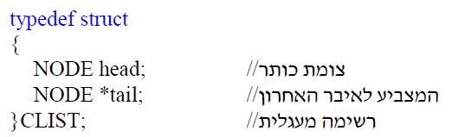
מימוש רשימה מעגלית
כעת בחלק מהפונקציות יש צורך להוסיף מצביע לרשימה עצמה וזאת כדי שיהיה ניתן לעדכן את tail במידת הצורך.
לדוגמא
NODE* CL_insert(CLIST* pList,NODE* pNode,DATA Value);

Slide 39
דוגמה – רשימת לולאה
הבעיה:
נתון מצביע head לראש רשימה מקושרת חד-כיוונית. ידוע, כי האיבר האחרון בה אולי מצביע לאחד האיברים האמצעיים (ואולי פשוט על סימן הסוף כרגיל). יש לבדוק קיום הלולאה. אין להשתמש בהקצאות זכרון דינמיות.
head
מידע
מידע
מידע
מידע

Slide 40
דוגמה – רשימת לולאה
פתרון:
נרוץ על הרשימה החל מ-head עם 2 מצביעים:
slow – בכל צעד יתקדם לרשומה הבאה
fast – בכל צעד יתקדם בשתי רשומות
תנאי סיום אפשריים של האלגוריתם:
אם fast מגיע לסימן הסוף – אין לולאה ברשימה
אם fast משיג את slow – יש לולאה ברשימה

Slide 41
רשימה דו מקושרת
רשימה דו מקושרת (doubly circular linked list) מוגדרת כרשימה דו כיוונית מעגלית.
המצביע next של האיבר האחרון מצביע לאיבר הראשון.
המצביע prev של האיבר הראשון מצביע לאיבר האחרון.
head
tail
מידע
מידע
מידע

Slide 42
רשימה דו מקושרת
אם יש איבר אחד אז כל המצביעים שלו מצביעים לעצמו.
כמו ברשימה מעגלית יהיו המצביעים head ו tail שדות במבנה הרשימה.
רשימה כזו היא בעצם שתי רשימות מעגליות אחת עם כיוון השעון והשנייה נגד כיוון השעון.
ניתן לעבוד עם כותר.

Slide 43
רשימה דו מקושרת - יתרונות
יתרונות:
שילוב היתרונות של רשימה מעגלית ורשימה דו כיוונית.

Slide 44
ביחידה זו למדנו
רשימה מקושרת חד כיוונית
הגדרה
פעולות על רשימה
יתרונות וחסרונות הרשימה
מימושים ב C
רשימה מקושרת דו כיוונית
רשימה מקושרת מעגלית (לימוד עצמי)
רשימה דו מקושרת (לימוד עצמי)

